Slide 1
השפעות של גורמים א-ביוטים על עושר המינים בסביבה עירונית
פרויקט מסכם בקורס "ניהול ועיבוד נתונים ונתונים מרחבים"
איתי קרן ת"ז: 032504706
ינון ברקו ת"ז: 308111343
מרצה: פרופ'ר איתי קלוג

Slide 2
מבוא
עיור הוא אחד מהתהליכים המשמעותיים ביותר הגורמים לשינוי דרסטי ומתמשך בשימושי הקרקע, הוא מתאפיין בירידה של שטחים פתוחים וטבעיים (Vallet et al., 2008). למעלה ממחצית אוכלוסיית העולם גרה בערים(Knapp et al., 2008) ומגמת זו צפויה להימשך ולגדול.
העיור הוא תופעה אשר משפיעה רבות על החי והצומח בעולם.
בעבודתנו אנו מנסים לראות איך גורמים א-ביוטים שנגרמים ע"י עיור, כגון: גודל אוכלוסייה, כמות שטח בנוי וגיל שכונות. משפיעים על עושר המינים בשולי העיר ובתוכה.

Slide 3
מבוא -המשך
אנו נבדוק את עושר המינים הכללי, עושר מינים "רגילים" ועושר מינים אדומים
מינים אדומים הם מינים הנמצאים תחת איום מיידי, אשר התמהמהות או כישלון בנטרול הגורמים המאיימים על המין יביאו להיעלמותו (הספר האדום של החולייתנים בישראל 2002, עמ' 9)
השערות המחקר שלנו הן:
גודל אתר משפיע בצורה חיובית על עושר המינים.
כמות האוכלוסייה ושטח הבנוי משפיעים בצורה שלילית על עושר המינים.
ככל שגיל האזור הבנוי צעיר הוא פחות משפיע לרעה על עושר המינים.
במהלך העבודה, כל טקסט אשר מופיע בצבע כחול, ניתן ללחוץ עליו כדי לעבור להפנייה אשר מסבירה בצורה נוחה מה עשינו.

Slide 4
מהלך עבודה
ניתוח ספרותי
אזור מחקר
שיטות עבודה
אזור מחקר
איסוף נתונים
עיבוד נתונים
ניתוח סטטיסטי
תוצאות
סיכום ומסקנות

Slide 5
ניתוח ספרותי
הקשר החיובי בין גדול השטח הנבדק לעושר ומגוון המינים, בין אם בבע"ח או בצמחים, תועד במספר גדול של מאמרים ((Angold et al., 2006; Cornelis and Hermy, 2004; Shapiro and Shapiro ,1973; Hansen et al., 2005; Goddard et al., 2010; McKinney, 2008; ; Poessel et al., 2017; Randa and Yunger, 2006; Scott Mills et al., 1989) .
במחקרים שבדקו את הקשר בין צפיפות המגורים או גודל האוכלוסיית בני האדם לצמחיה נמצא כי קיימת ירידה במינים המקומיים עם עליית הצפיפות (Angold et al., 2006; Goddard et al., 2010). גם במחקרים שבחנו מיני זוחלים (Angold et al., 2006; Germaine and Wakeling, 2001; Hamer and Mcdonnell, 2010), מיני יונקים (Baker et al., 2005; Goddard et al., 2010; Randa and Yunger, 2006), ציפורים (Goddard et al., 2010; Hansen et al., 2005) ופרפרים (Blair and Launer, 1997; Shapiro, A. M. ,1976) נמצאו מגמות שליליות בין עושר המינים לגודל האוכלוסייה. עוצמת ההשפעה שונה בין הטקסות שנבדקו אך המגמה היא לרוב נמצא שלילית.
במחקר על אוכלוסיית זוחלים מצאו מגמה שלילית במגוון ובשפע המינים עם משך הזמן שעבר מאז תחילת ההפרעה בשטח (Ackley et al., 2015) . במחקרים שנעשו על אוכלוסיית ציפורים (Loss et al., 2009) ועל צמחים בעיר (Hope et al., 2006; Martin et al., 2004) נמצא שיש קשר שלילי בין ותק השכונות למספר המינים (Hansen et al., 2005).

Slide 6
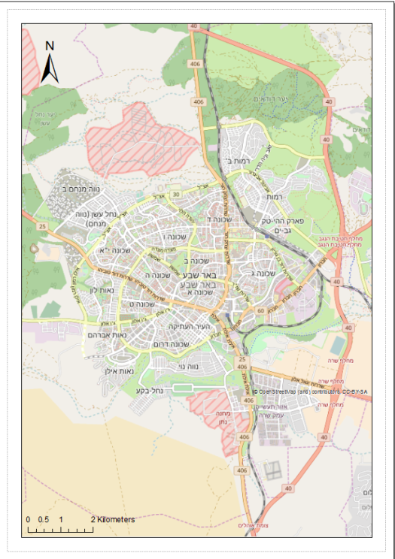
אזור מחקר
באר שבע נמצאת במפגש אזורי אקלים ובתי גידול שונים, המושפעים הן מהמרחק מהים והן מהמעבר מסביבה ים-תיכונית לסביבה מדברית. לכן העיר מאופיינת בהבדל ניכר בין המערכות האקולוגיות באזוריה השונים. מצב זה מביא לכך שישנו מגוון ייחודי של בעלי חיים וצומח המצוי באזור השיפוט של העיר.
העיר הוקמה בראשית המאה ה-20 בשלהי השלטון העות'מני.
כיום היא העיר השמינית באוכלוסייתה במדינת ישראל עם 203.6 אלף תושבים, כאשר צפיפות האוכלוסייה עומדת על 1732.9 תושבים לקמ"ר. שטח השיפוט של העיר הוא 117.32 קמ"ר מתוכם 25.69 קמ"ר של שטח בנוי וכ-91 קמ"ר של שטח פתוח את באר שבע.

Slide 7
אזור מחקר -המשך
אנחנו נעבוד עם מפת אתרים של החברה להגנת הטבע. חלוקת האתרים בוצעה לפי סקר של מכון דש"א ועדכון של החלה"ט. חלוקה התבצעה בעיקר על בסיס בשינוי תכסית השטח. ומכסים שטח של 91 קמ"ר.
בכל אתר נרשמו תצפיות של המינים שנצפו בו במהלך ארבעה ביקורים בכל אתר במהלך שנת 2014.
לצורך המחשת אזור המחקר יצרנו מספר מפות המתארות את השטח:
למפת אזור מחקר לחץ כאן.
למפת אתרים לפי גודל לחץ כאן.
למפת עושר מינים כללי לחץ כאן.
למפת עושר מינים לא-אדומים לחץ כאן.
למפת עושר מינים אדומים לחץ כאן.
למפת התפלגות הטקסות לפי אתר לחץ כאן.

Slide 8
איסוף נתונים
לצורך עבודתנו השתמשנו ב:
שלוש שכבות נתונים:
שכבת אזורים סטטיסטיים פוליגונלאית של הלמ"ס.
58 אתרים ירוקים של החברה להגנת הטבע.
שכבת מבנים פוליגונלאית בבאר שבע.
ארבע טבלאות נתונים:
מיני צמחים שנצפו לפי אתר.
מיני בע"ח שנצפו לפי אתר.
רשימת האזורים הסטטיסטים והשכונות שבהן.
שנת הקמת של כל שכונה בבאר שבע.
אוכלוסייה לפי אזור סטטיסטי לשנת 2015.

Slide 9

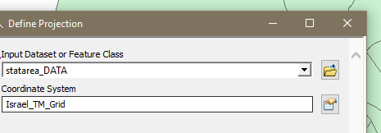
עיבוד נתונים א-ביוטים אזורים סטטיסטים
בשלב הראשון ביצענו בעזרת ArcMap 10.4.1:
define projection לשכבת הלמה"ס על מנת להתאימה לשאר השכבות שלנו.
חיבור טבלאי של רשימת האזורים הסטטיסטיים לנתוני גילאי השכונות וכמות אוכלוסייה לפי אזור סטטיסטי.
חיבור הטבלה החדשה לשכבת האזורים על בסיס מספר האזור הסטטיסטי.

Slide 10
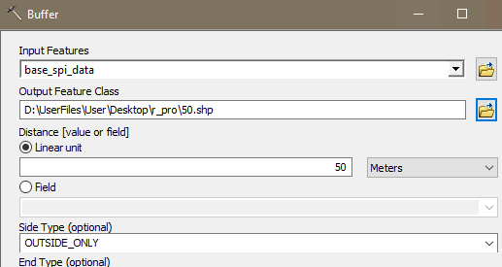
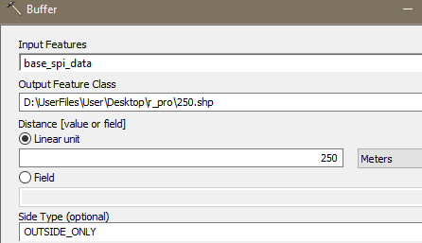
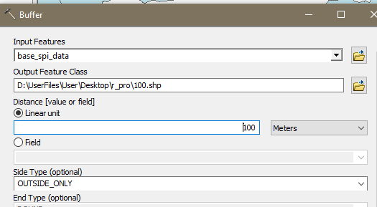
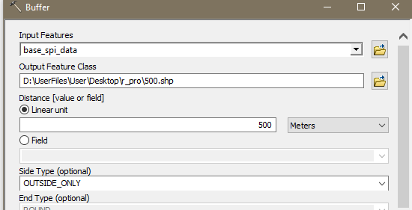
עיבוד נתונים א-ביוטים אתרים ירוקים
יצרנו 4 שכבות באפרים ברדיוס של 50, 100, 250 ו- 500 מטר מסביב לכל אתר.

Slide 11
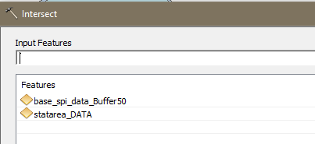
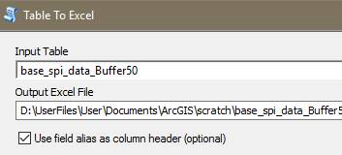
עיבוד נתונים א-ביוטים שילוב השכבות פוליגונלאיות
חיברנו על בסיס מיקום בין הבאפרים שיצרנו לשכבת המבנים.
בשלב הבא ביצענו חיתוך intersection)) בין התוצר החדש לשכבת נתוני הלמ"ס.
התוצר הסופי שלנו הוא 4 שכבות באפרים אשר מכילות את פרטי האתר, כמות ושטח המבנים וכמות האוכלוסייה.
את שכבות שיצרנו ייצאנו בפורמט CSV.

Slide 12

עיבוד נתונים א-ביוטים סידור הנתונים לעיבוד סטטיסטי
כעת עברנו לעבודה עם Rstudio (1.0.136):
העלנו את 4 קבצי הבאפרים ובעזרת פונקציית 'buffermaker' ביצענו אגרגציה של המשתנים.
בתוצר הסופי שלנו הוא מסד נתונים של 58 רשומות ו-6 עמודות:
מספר אתר, גודל אתר, מדד מעגליות, אוכלוסייה, גיל ושטח בנוי.

Slide 13


עיבוד נתונים ביוטים עדכון מינים אדומים
בעזרת הספר האדום של החולייתנים בישראל (2002) יצרנו רשימה אחת של מיני בע"ח אדומים.
בהרכבת רשימת מיני הצמחים האדומים השתמשנו באתר של צמחיית ישראל ברשת.
לכל מין ברשימה הצמדנו אינדקס מספרי.

Slide 14
עיבוד נתונים ביוטים סידור הנתונים לעיבוד סטטיסטי
חיברנו את רשימות של המינים האדומים לטבלאות התצפיות על בסיס האינדקס שיצרנו.
חילקנו את התצפיות ל 3 עמודות:
מינים לא אדומים (total_not_red).
מינים אדומים (total_red).
כלל המינים (total_richness).
השתמשנו בפונקציית 'biotictable' לספור את כמות התצפיות לכל מין לפי אתר.
Notes:
total_richness

Slide 15
עיבוד נתונים שילוב הנתונים
בעזרת פונקציית 'bioticandabiotic' חיברנו בין המשתנים הביוטים והא-ביוטים.
התוצר הסופי הוא 4 טבלאות של 58 רשומות ו 9 עמודות.

Slide 16

ניתוחים סטטיסטים מבחן התפלגות נורמלית
בעזרת פונקציית 'is_it_normal' בדקנו נורמליות של המשתנים התלויים (הביוטים) ומצאנו שהם לא מתפלגים נורמלית. את המבחן ביצענו בעזרת Shapiro test.
אין צורך להריץ אותה על שאר הבאפרים כי המשתנים הביוטים הם קבועים לכל הבאפרים.

Slide 17
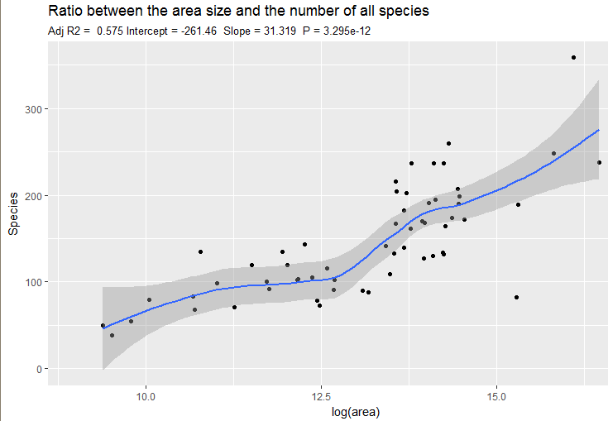
ניתוחים סטטיסטים שימוש ב LM()
בעזרת פונקציית ‘just_area' ניסינו למצוא קשר בין גודל השטח למשתנים התלויים.

Slide 18
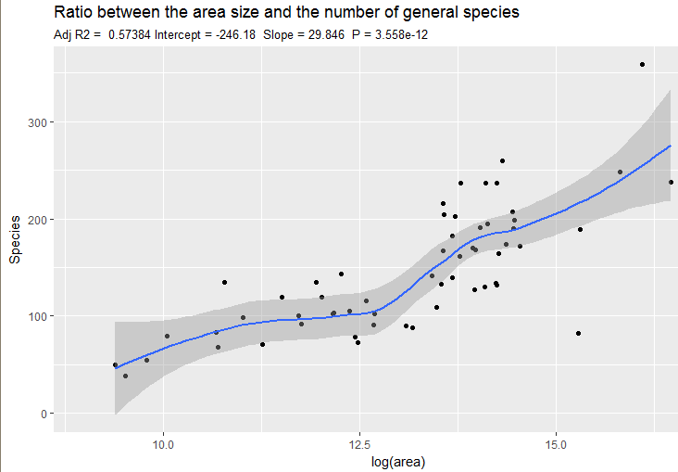

ניתוחים סטטיסטים שימוש ב LM()
הפונקציה מייצרת גרף אם ערכי ה- R2 גדולים מ-0.5 וערכי ה- P קטנים מ 0.05.
במידה והתוצאות לא עומדות בתנאי היא מדפיסה את הערך שלא עמד בתנאי.

Slide 19
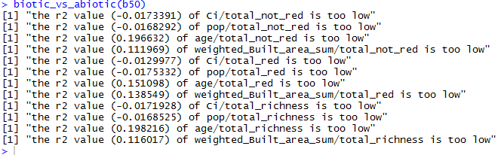
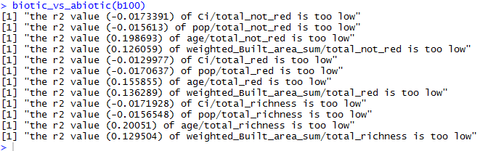
ניתוחים סטטיסטים שימוש ב LM()
פונקצית 'biotic_vs_abiotic' בדומה ל'just_area' בודקת את המשתנים
פלט בנתוני באפר של 50 מטר
הא-ביוטים קשר משתנים בין הבאפרים השונים.
פלט בנתוני באפר של 100 מטר

Slide 20
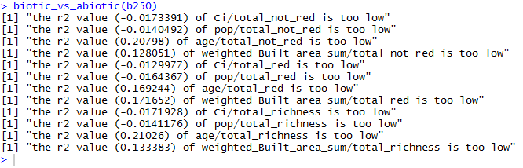
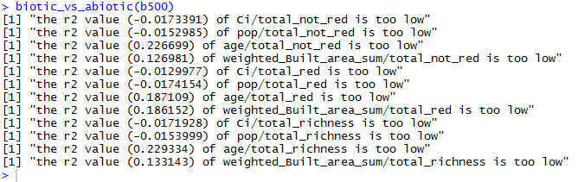
ניתוחים סטטיסטים שימוש ב LM()
ניתן לראות כי לא מצאנו קשר בין המשתנים הבלתי-התלויים (א-ביוטים) למשתנים התלויים (ביוטים).
פלט בנתוני באפר של 502 מטר
פלט בנתוני באפר של 500 מטר

Slide 21
ניתוחים סטטיסטים Generalized Linear Models with Poisson
מכיוון שלא הצלחנו למצוא קשר בין רוב המשתנים שלנו, החלטנו לבדוק האם נוכל למצוא קשר רב-משתנים.
מכיוון שהנתונים התלויים שלנו הם בדידים החלטנו לחשב את הנתונים לפי התפלגות פואסונית.
לשם כך יצרנו את הפונקציות:
'richness_model'
'red_model'
'not_red_model'
שעושות שימוש בפונקציית Generalized Linear Models עם הגדרה של מבחן Poisson.
הן בודקות מה המודל הכי מתאים, על פי דירוג ה-AIC ומדפיסות אותו בנוסף ליצירת גרף של חיזוי המגמות.

Slide 22
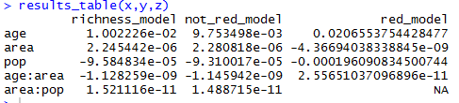
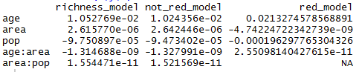
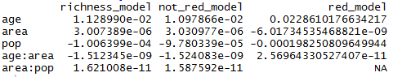

ניתוחים סטטיסטים Generalized Linear Models with Poisson result tables
תוצאות של באפר של 50 מטר
ריכזנו לכל באפר את המקדמים של כל משתנה שבדקנו בטבלה. סימן המקדם (coefficients) מרמז לנו מה כיוון ההשפעה שלו.
עפ"י התוצאות ניתן להבחין במגמות:
תוצאות של באפר של 100 מטר
בכל באפרים שנבדקו מצאנו כי קיימת השפעה חיובית לגיל האזור המגורים (ככל השכונה צעיר יותר כך מספר המינים צפוי להיות גדול יותר) וקשר שלילי לכמות האוכלוסייה בשלושת סוגי עושר המינים שנבדקו.
כאשר גודל שטח מראה מגמה חיובית בעושר מינים הלא-אדומים וכלל עושר המינים. בעוד שמינים אדומים מראים מגמה שלילית לגודל השטח.
במקרה של במקרה של בדיקת משתנים משולבים:
בשילוב שטח וגיל: מינים אדומים מראים מגמה חיובית בעוד שמינים לא-אדומים ועושר מינים כללי מציגים מגמה שלילית.
בשטח ואוכלוסייה: במינים לא-אדומים וכלל עושר המינים ניתן לראות מגמה חיובית. אבל למינים אדומים לא נמצא קשר במודל שנבחר.
תוצאות של באפר של 250 מטר
תוצאות של באפר של 500 מטר

Slide 23

ניתוחים סטטיסטים Prediction Charts
הפונקציות שלנו פולטות, בנוסף לטבלת מקדמים, גרף לחיזוי של כל משתנה ביוטי.
הצבנו את גיל המבנים וכמות האוכלוסייה בציר ה-X וה-Y בהתאמה.
חילקנו את הגרף לשלושה חלקים לפי גודל השטח (לפי המיקום היחסי של 10%, 50% ו 90% מגודל כל האתרים שנבדקו).
הוספנו את התיאור של החיזוי בשני דרכים:
קווי חיזוי
גרדיאנט צבעים לפי מספר המינים

Slide 24
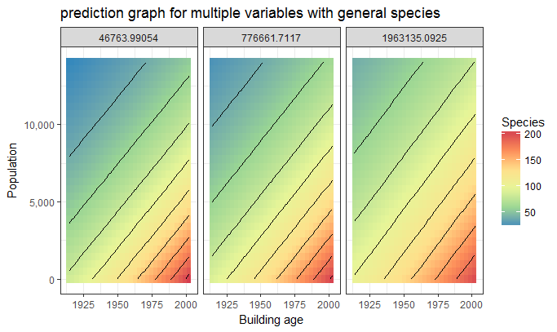
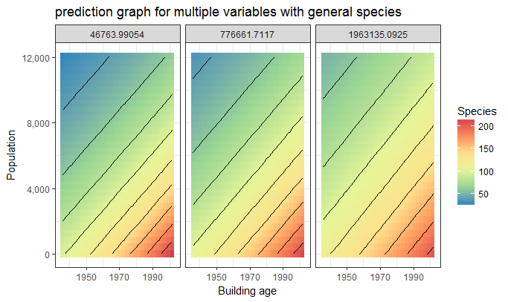

ניתוחים סטטיסטים Prediction Charts – General Species
תוצאות של באפר של 50 מטר
תוצאות של באפר של 100 מטר
ניתן לראות כי בבדיקת המינים הלא-אדומים, בכל גודל שטח, ככל אזור המגורים "צעיר" יותר וכמות האוכלוסייה קטנה אנחנו, צופים כמות מינים גדולה יותר.
תוצאות של באפר של 500 מטר
תוצאות של באפר של 250 מטר

Slide 25
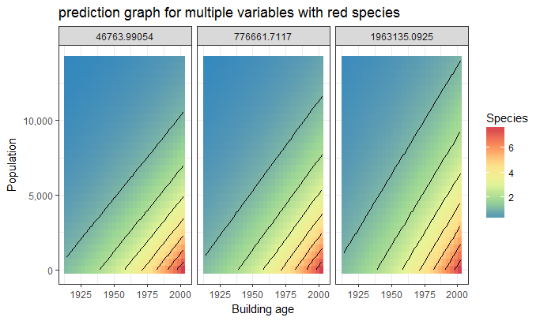
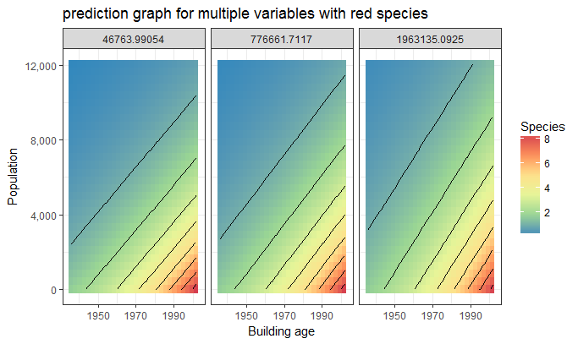

ניתוחים סטטיסטים Prediction Charts – Red Species
תוצאות של באפר של 50 מטר
תוצאות של באפר של 100 מטר
אפשר להבחין במגמה זהה גם במינים אדומים. אך כאן ניתן לראות כי גודל האוכלוסייה משפיע מאוד על הימצאות המינים האדומים.
תוצאות של באפר של 500 מטר
תוצאות של באפר של 250 מטר

Slide 26
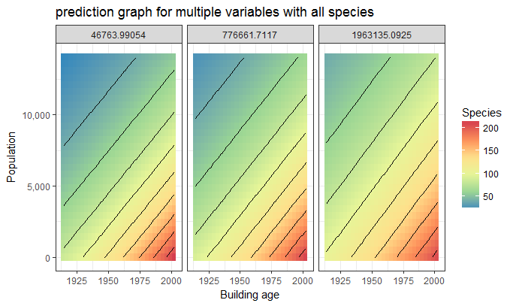
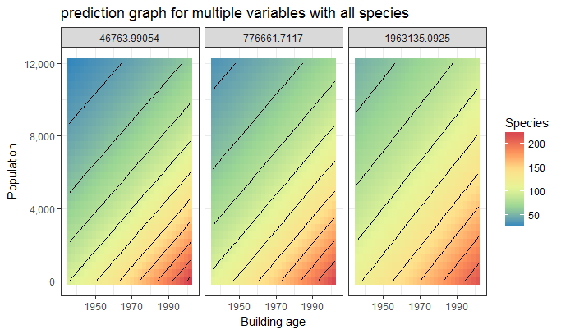

ניתוחים סטטיסטים Prediction Charts – All Species
תוצאות של באפר של 50 מטר
תוצאות של באפר של 100 מטר
כשאר אנו בודקים את כל עושר המינים אנו רואים מגמה אשר דומה יותר למינים הלא-אדומים.
אנו מאמינים כי עצם היחס ההפרש המספרי הגדול בין המינים הלא-אדומים למינים האדום משפיע מאוד על החיזוי של כלל עושר המינים.
תוצאות של באפר של 500 מטר
תוצאות של באפר של 250 מטר

Slide 27
תוצאות
לרוב התוצאות תאמו את ההשערות המחקר שלנו.
כאשר ניתן לראות כי מצאנו גודל האתר הנמצא במגמה חיובית עם המינים הלא-אדומים ועושר המינים הכללי, בעוד שהוא במקרה של מינים אדומים מצאנו קשר שלילי. בגלל ההפרש הגדול בין כמות התצפיות בין מינים אדומים ללא-אדומים אנו מניחים כי עושר המינים הכללי מוטה יותר לכיוון של המינים הלא-אדומים. אנחנו משערים כי מכיוון שבחירת גבולות וגודל האתרים בוצעו על ידי אדם והם לא בהכרח מייצגים את הגבולות בין בתי גידול יש קושי להסביר את ההבדל המגמות בין המינים הלא-אדומים לאדומים במקרה שלנו.
הראנו כי כמות האוכלוסייה השפיעה בצורה שלילית על כל עושר המינים שבדקנו, כאשר למינים האדומים התופעה נראתה יותר חזקה. מכיוון שהפונקציה שכתבנו מורידה את השילוב של כמות אוכלוסייה ושטח בנוי בבחירת המודלים המתאימים ביותר, כי אנחנו מאמינים כי הם משתנים אשר מייצגים באופן עקרוני את אותו הדבר. משתנה השטח הבנוי לא בא לידי ביטוי במבחנים, אבל אנחנו צופים כי לו היה נכנס למודל הוא היה מציג את אותן המגמות כמו כמות האוכלוסייה.
עוד מצאנו כי ככל שהאזור צעיר יותר כך צפויים להיות בו יותר מינים, בדומה לממצאי המחקרים שבדקנו. אנחנו משערים כי הסבר אפשרי אחת לקשר השלילי במקרה זה הוא שבשכונות צעירות הפגיעה בבתי הגידול היא עוד חדשה ובמרוצת השנים השפעת הפגיעה הולכת ומתעצמת.

Slide 28
סיכום
רוב גדול מהתוצאות תאמו את השערות המחקר שלנו.
קשה לעמוד את השפעת העירונית על הסביבה הטבעית, אך ניתן לראות כי לפחות על בסיס עבודתנו כי במקרה של באר שבע לרוב היא שלילית.
אנחנו מאמינים כי יש צורך במחקרים נוספת להעמקת הבנת הגורמים העירונים אשר משפיעים על מיני הצמחים ובע"ח בסביבה העירונית ושוליה. על מנת לצמצם את הפגיעה ולשמר את המגוון הביולוגי בארץ בפרט ובעולם בכללי.

Slide 29
ביבליוגרפיה
Ackley, J.W., Wu, J., Angilletta, M.J., Myint, S.W., Sullivan, B., 2015. Rich lizards: How affluence and land cover influence the diversity and abundance of desert reptiles persisting in an urban landscape. Biol. Conserv. 182, 87–92. doi:10.1016/j.biocon.2014.11.009
Angold, P.G., Sadler, J.P., Hill, M.O., Pullin, A., Rushton, S., Austin, K., Small, E., Wood, B., Wadsworth, R., Sanderson, R., Thompson, K., 2006. Biodiversity in urban habitat patches. Sci. Total Environ. 360, 196–204. doi:10.1016/j.scitotenv.2005.08.035
Baker, P.J., Bentley, A.M.Y.J., Ansell, R.J., 2005. Impact of predation by domestic cats Felis catus in an urban area 35, 302–312.
Blair, R.B., Launer, A.E., 1997. Butterfly diversity and human land use: Species assemblages along an urban gradient. Biol. Conserv. 80, 113–125. doi:10.1016/S0006-3207(96)00056-0
Cornelis, J., Hermy, M., 2004. Biodiversity relationships in urban and suburban parks in Flanders. Landsc. Urban Plan. 69, 385–401. doi:10.1016/j.landurbplan.2003.10.038
Faeth, S.H., Bang, C., Saari, S., 2011. Urban biodiversity: Patterns and mechanisms. Ann. N. Y. Acad. Sci. 1223, 69–81. doi:10.1111/j.1749-6632.2010.05925.x
Germaine, S.S., Wakeling, B.F., 2001. Lizard species distributions and habitat occupation along an urban gradient in Tucson, Arizona, USA. Biol. Conserv. 97, 229–237. doi:10.1016/S0006-3207(00)00115-4
Goddard, M.A., Dougill, A.J., Benton, T.G., 2010. Scaling up from gardens: biodiversity conservation in urban environments. Trends Ecol. Evol. 25, 90–98. doi:10.1016/j.tree.2009.07.016
Hansen, A.J., Knight, R.L., Marzluff, J.M., Powell, S., Brown, K., Gude, P.H., Jones, K., 2005. Effects of exurban development on biodiversity: Patterns, mechanisms, and research needs. Ecol. Appl. 15, 1893–1905. doi:10.1890/05-5221
Hope, D., Gries, C., Casagrande, D., Redman, C.L., Grimm, N.B., Martin, C., 2006. Drivers of Spatial Variation in Plant Diversity Across the Central Arizona-Phoenix Ecosystem. Soc. Nat. Resour. 19, 101–116. doi:10.1080/08941920500394469
Kinzig, A., Warren, P., Martin, C., Hope, D., Katti, M., 2005. The effects of human socioeconomic status and cultural characteristics on urban patterns of biodiversity. Ecol. Soc. 10(1):23, [online]URL: http://www.ecologyandsociety.org/vol1. doi:23
Loss, S.R., Ruiz, M.O., Brawn, J.D., 2009. Relationships between avian diversity, neighborhood age, income, and environmental characteristics of an urban landscape. Biol. Conserv. 142, 2578–2585. doi:10.1016/j.biocon.2009.06.004
Martin, C.A., Warren, P.S., Kinzig, A.P., 2004. Neighborhood socioeconomic status is a useful predictor of perennial landscape vegetation in residential neighborhoods and embedded small parks of Phoenix, AZ. Landsc. Urban Plan. 69, 355–368. doi:10.1016/j.landurbplan.2003.10.034
McKinney, M.L., 2008. Effects of urbanization on species richness: A review of plants and animals. Urban Ecosyst. 11, 161–176. doi:10.1007/s11252-007-0045-4
Randa, L.A., Yunger, J.A., 2006. Carnivore occurrence along an urban-rural gradient: A landscape-level analysis. J. Mammal. 87, 1154–1164. doi:10.1644/05-MAMM-A-224R2.1
Scott Mills, G., Dunning, J.B.J., Bates, J.M., 1989. Effects of Urbanization on Breeding Bird Community Structure in Southwestern Desert Habitats. Condor 91, 416–428. doi:10.2307/1368320
Vallet, J., Daniel, H., Beaujouan, V., Rozé, F., 2008. Plant species response to urbanization: Comparison of isolated woodland patches in two cities of North-Western France. Landsc. Ecol. 23, 1205–1217. doi:10.1007/s10980-008-9293-9
Pyle, R. M. (1980). Butterfly eco-geography and biological conservation in Washington. Atala, 8, 1-26
Shapiro, A. M. (1976). Seasonal polyphenism. In Evolutionary biology (pp. 259-333). Springer US.‏
הספר האדום של החולייתנים בישראל (2002)
צמחיית ישראל ברשת

Slide 30
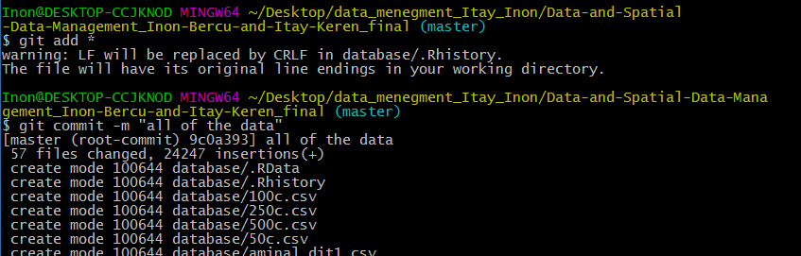

git
המידע של העבודה מגובה ב - "GitHub".
הקישורים מעלים תמונות מהמידע ששמרנו בספרייה שלנו.

